Slide 1

البرامج الوطنية للمدن والمجتمعات الصديقة للمسنين
لماذا وكيف؟

Slide 2

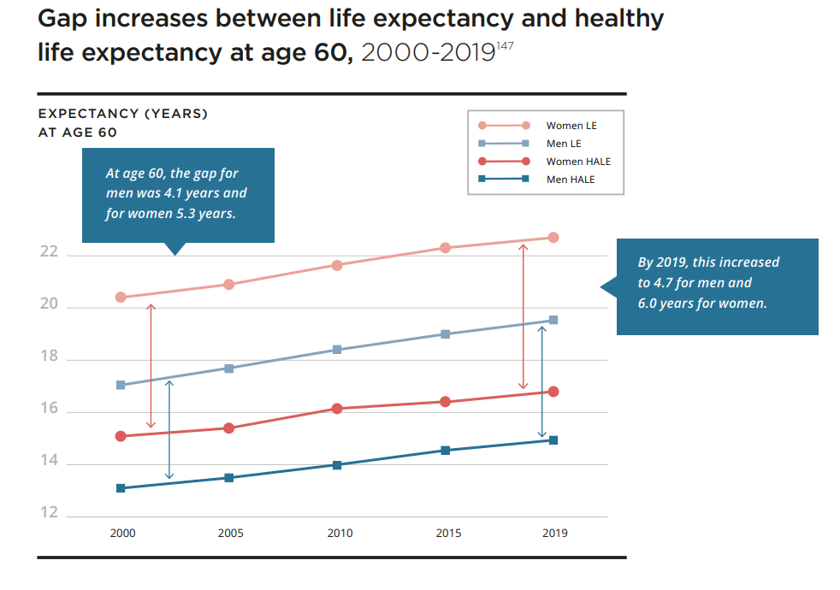
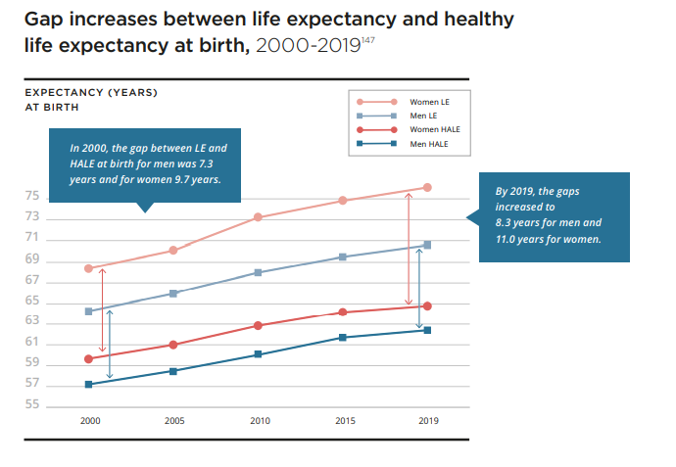



نحن نعيش لفترة أطول، ولكن ليس بمزيد من الصحة (حتى الأن)
تزداد الفجوة بين متوسط العمر المتوقع ومتوسط العمر المتوقع الصحي في سن الستين، 2000-2019
تزداد الفجوة بين متوسط العمر المتوقع ومتوسط العمر المتوقع الصحي عند الولادة، 2000-2019
المتوقع (سنوات)
عند سن الستين
العمر المتوقع للسيدات
العمر المتوقع للرجال
العمر المتوقع الصحي للسيدات
العمر المتوقع الصحي للرجال
المتوقع (سنوات)
عند الولادة
العمر المتوقع للسيدات
العمر المتوقع للرجال
العمر المتوقع الصحي للسيدات
العمر المتوقع الصحي للرجال
في سن الستين، كانت الفجوة بين الرجال 4.1 سنة والنساء 5.3 سنة
في عام 2000، كانت الفجوة بين متوسط العمر المتوقع والعمر المتوقع الصحي عند الولادة للرجال 7.3 سنوات وللنساء9.7 سنوات.
وبحلول عام 2019، زادت الفجوات إلى8.3 سنة للرجال و11 سنة للنساء
وبحلول عام 2019، ارتفع هذا إلى 4.7 سنة للرجال و6.0 سنوات للنساء

Slide 3



بيئاتنا هي المفتاح لسد الفجوات
تشمل البيئات جميع العوامل الموجودة في العالم الخارجي والتي تشكل سياق حياة الفرد.
وتشمل هذه المنزل والمجتمعات والمجتمع الأوسع. توجد ضمن هذه البيئات مجموعة من العوامل، بما في ذلك البيئة المبنية، والأشخاص وعلاقاتهم، ومواقفهم وقيمهم، والسياسات الصحية والاجتماعية، والأنظمة التي تدعمهم، والخدمات التي ينفذونها.
السكن
التقنيات المساعدة
المواصلات
المرافق الاجتماعية
Notes:
A good way to start disentangling this we of relations is to better understand the environments which do not refer only to the physical environment but rather to all the factors in the extrinsic world (body out) that form the context of an individual’s life. This includes, for instance, built environment, people and their relationships, attitudes and values, health and social policies, the systems that support them, and the services that they implement.

Slide 4
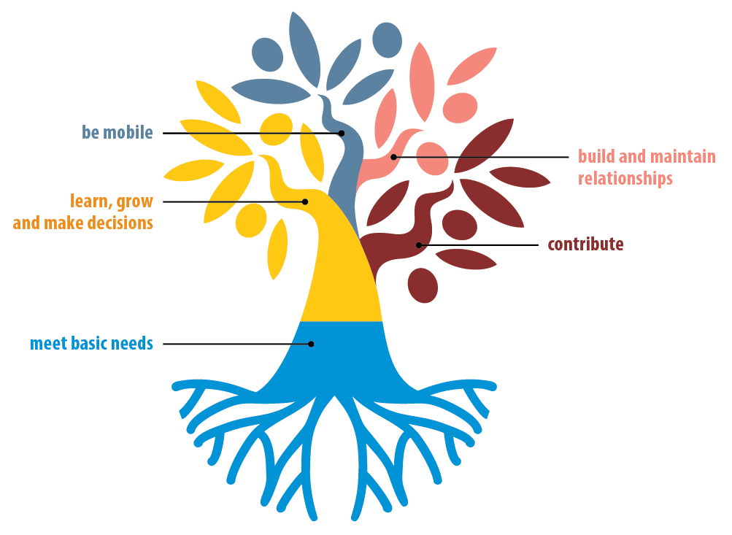

تتيح البيئات الصديقة لكبار السن لجميع الأشخاص ما يلي:
أن يتقدموا في السن بشكل جيد في المكان المناسب لهم
مواصلة التطور الشخصي
الاندماج
المساهمة في مجتمعاتهم
تمكينهم من الاستقلال والتمتع بالصحة
القدرة على التنقل
بناء والحفاظ على العلاقات
التعلم والنمو واتخاذ القرارات
المساهمة
تلبية الاحتياجات الأساسية

Slide 5


إن البيئات الصديقة لكبار السن تفيد جميع أفراد المجتمع عن طريق إزالة الحواجز المادية والاجتماعية وتعزيز الدمج.
وهذا لا يفيد كبار السن فقط. كما أنه يحسن إمكانية الوصول، ويعالج عدم المساواة بين الجنسين، ويساعد على بناء قدرة المجتمعات على الصمود في حالات الطوارئ.

Slide 6


يعد إنشاء بيئات صديقة لكبار السن أيضًا أحد مجالات العمل في عَقْد الأمم المتحدة للشيخوخة الصحية (2021-2030).
ويتماشى العَقْد مع خطة التنمية المستدامة لعام 2030 والتزام جميع الدول الأعضاء بتحسين حياة الأجيال الحالية والمستقبلية من كبار السن.

Slide 7
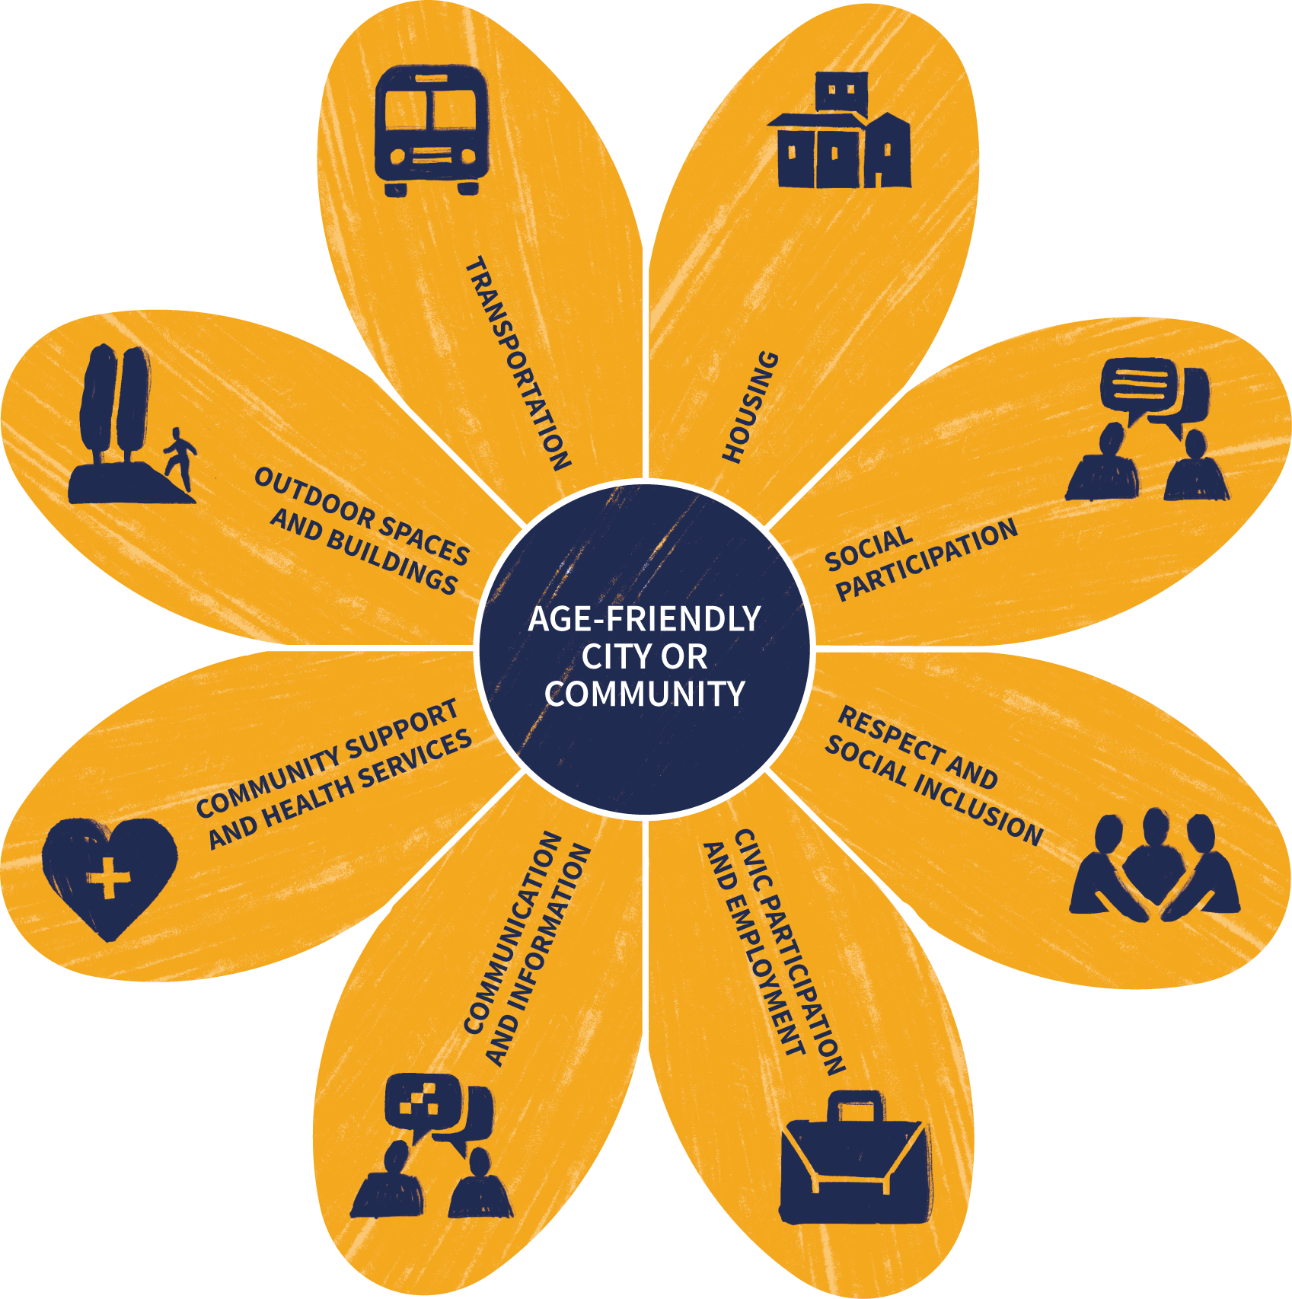
إن تطوير مدن ومجتمعات صديقة لكبار السن هو وسيلة أثبتت جدواها لخلق بيئات صديقة لكبار السن.
تعمل المدن والمجتمعات الصديقة لكبار السن على تحسين الوصول إلى الخدمات الأساسية وتمكين الأشخاص من القيام بما يقدرونه والقيام به من خلال العمل عبر ثمانية مجالات:
النقل
السكن
المساحات والمباني الخارجية
المشاركة الاجتماعية
مدينة أومجتمع صديق لكبار السن
دعم المجتمع والخدمات الصحية
الاحترام والدمج الاجتماعي
التواصل والمعلومات
المشاركة المدنية والتوظيف

Slide 8
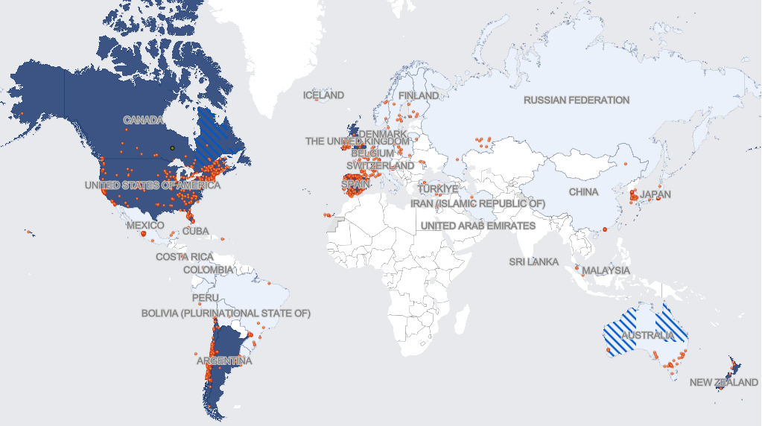
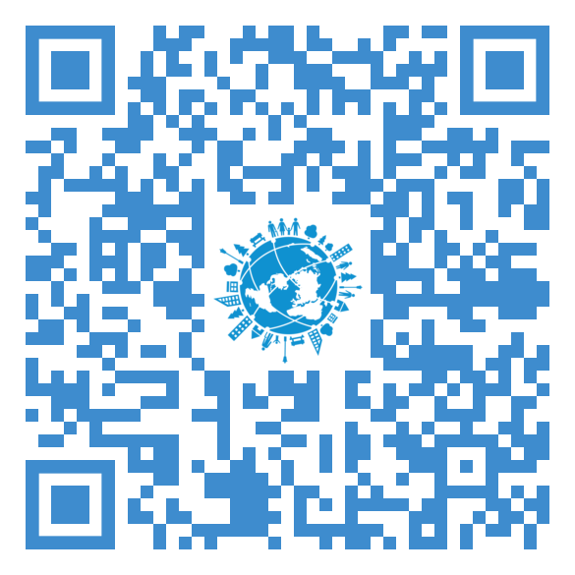
وتظهر الفوائد يوميًا من خلال الشبكة العالمية لمنظمة الصحة العالمية للمدن والمجتمعات الصديقة للمسنين، والتي تضم أكثر من 1400 عضو في 51 دولة ملتزمون جميعًا بأن يصبحوا أكثر ملاءمة للمسنين.
تعرف على المزيد حول الشبكة العالمية هنا:

Slide 9
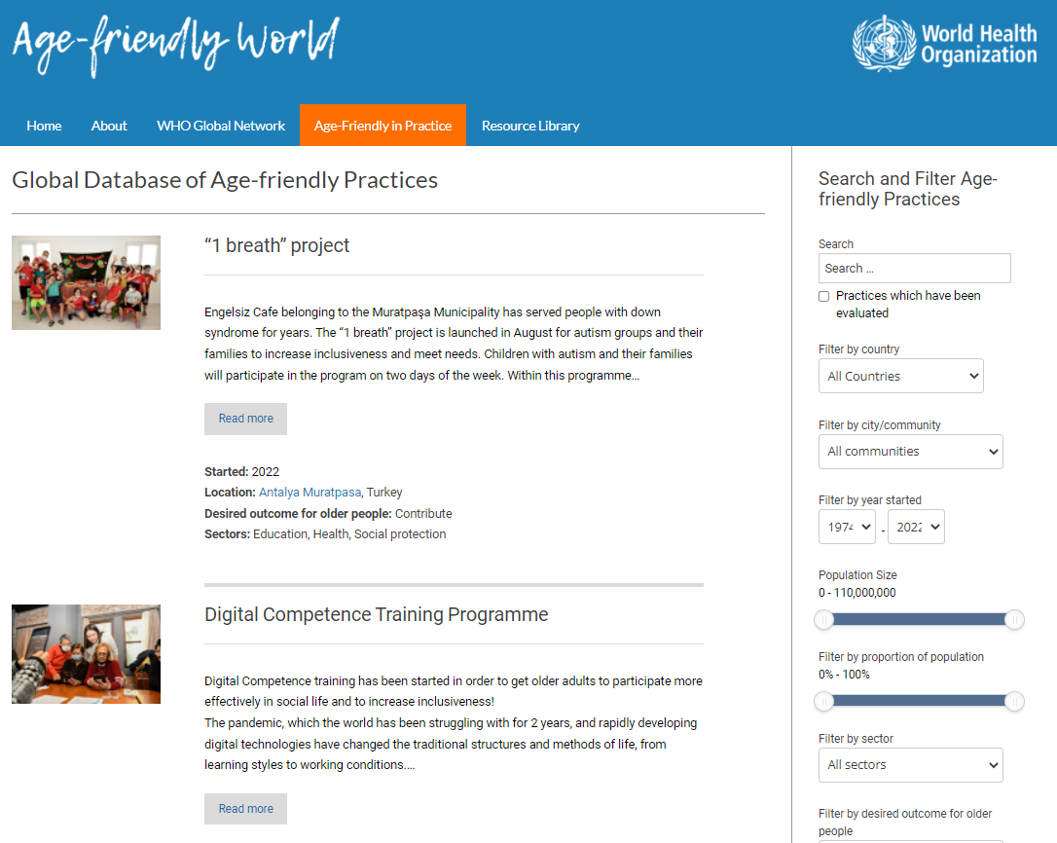
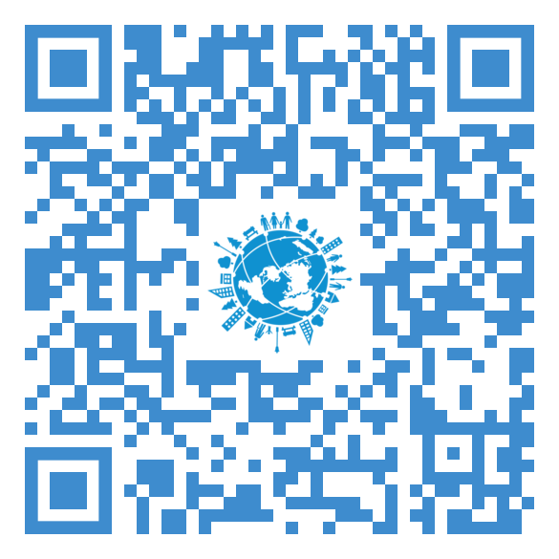
على سبيل المثال، تضم قاعدة البيانات العالمية للممارسات الصديقة لكبار السن أكثر من 700 نشاط ملموس ينفذها أعضاء الشبكة العالمية لجعل مجتمعاتهم أماكن أفضل للتقدم في السن.

Slide 10
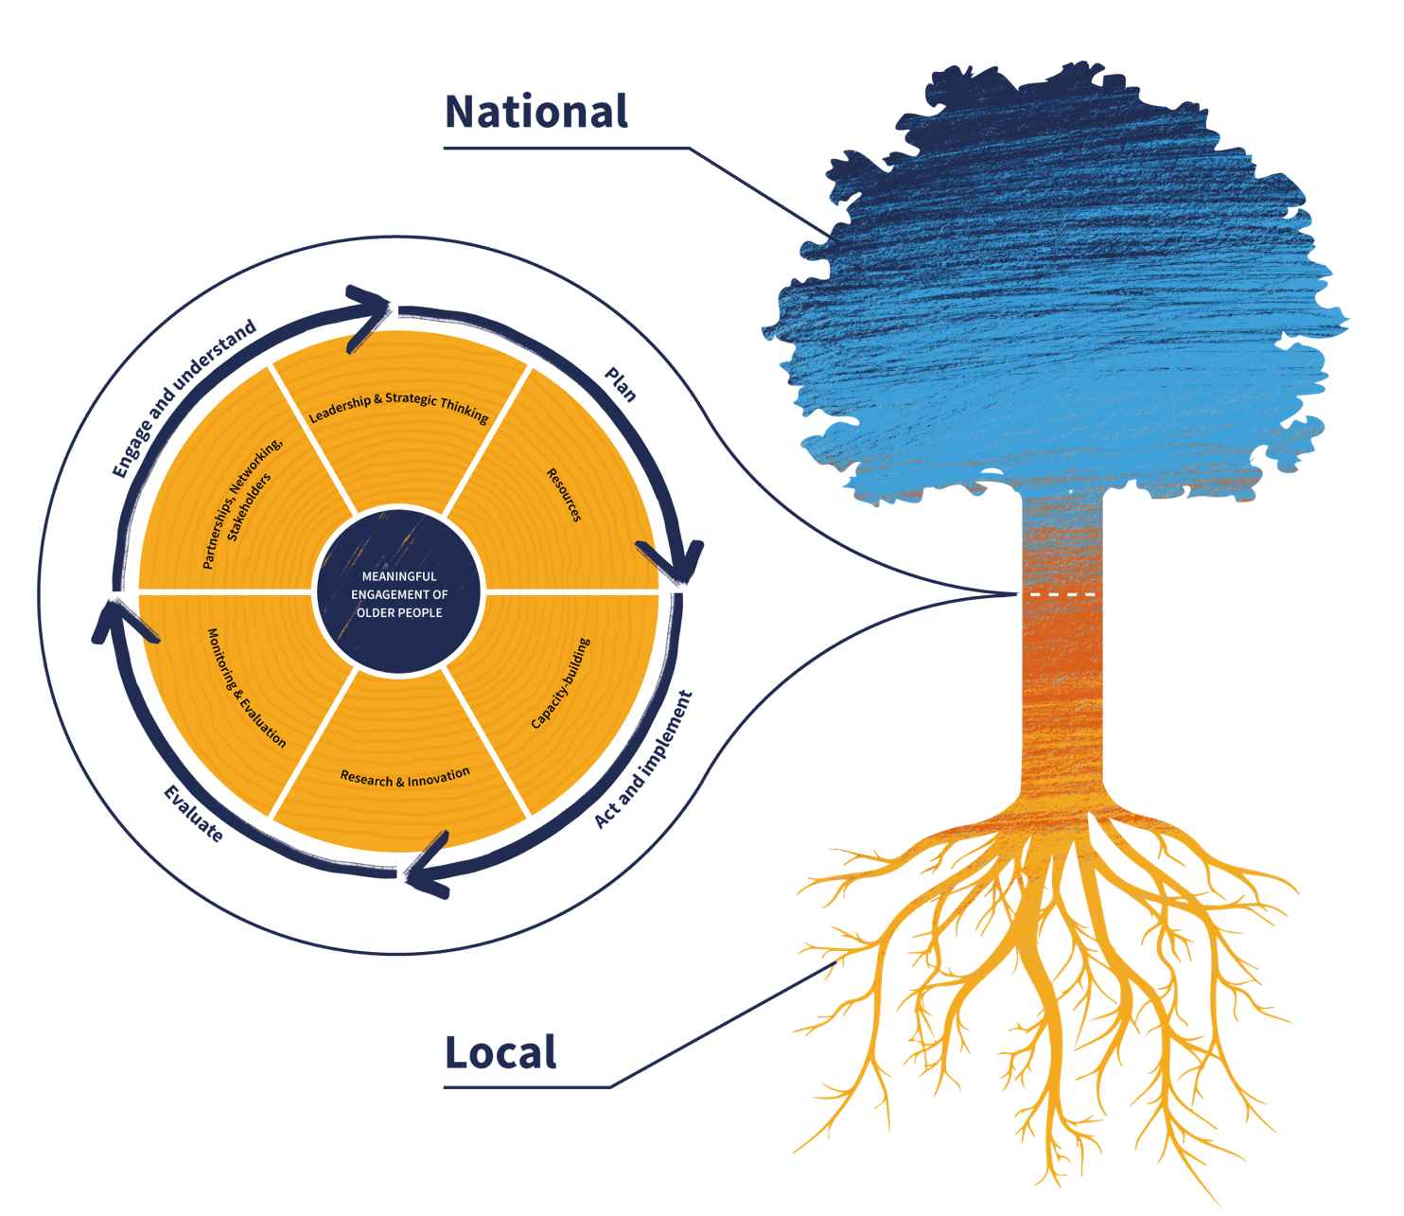
تعد البرامج الوطنية إحدى الطرق التي يمكن للبلدان من خلالها تسريع عملية تطوير المدن والمجتمعات الصديقة للمسنين. لأنها:
تمكن البلدان من الوفاء بالتزاماتها العالمية، مثل عقد الأمم المتحدة للشيخوخة الصحية
تلهم وتدعم العمل المحلي في كل من المناطق الريفية والحضرية
تضمن أن يتمكن عدد أكبر من الأشخاص من التقدم في السن وهم يتمتعون بالصحة والعافية
وطني
التواصل والفهم
القيادة والفكر الاستراتيجي
التخطيط
الشراكات، التشبيك وأصحاب المصلحة
الموارد
التقييم والمتابعة
بناء القدرات
البحث والابتكار
العمل والتنفيذ
التقييم
محلي

Slide 11
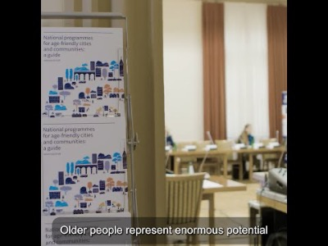

وهناك بالفعل أمثلة ناجحة للبرامج الوطنية للمدن والمجتمعات المراعية للمسنين في مختلف أنحاء العالم.
وإليكم ما يقوله بعضهم عن فوائدهم:

Slide 12

يتوفر دليل جديد ومجموعة أدوات من منظمة الصحة العالمية لدعم البلدان في تطوير برامج وطنية للمدن والمجتمعات المراعية للمسنين. ويشمل:
إطار عملي خطوة بخطوة يغطي التخطيط والتنفيذ والتقييم والتفكير
دراسات حالة تفصيلية من البرامج الوطنية القائمة
جهات الاتصال الرئيسية للحصول على الدعم
وأكثر بكثير...
دليل البرامج الوطنية للمدن والمجتمعات المحلية المراعية للمسنين

Slide 13
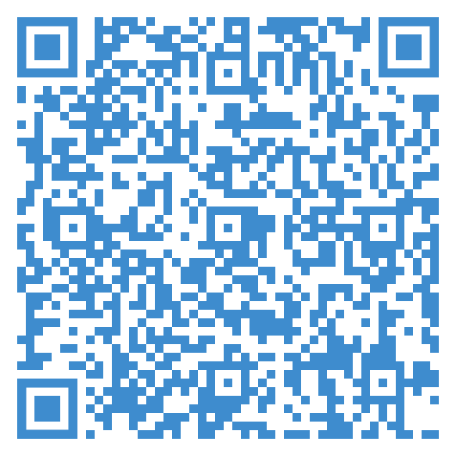
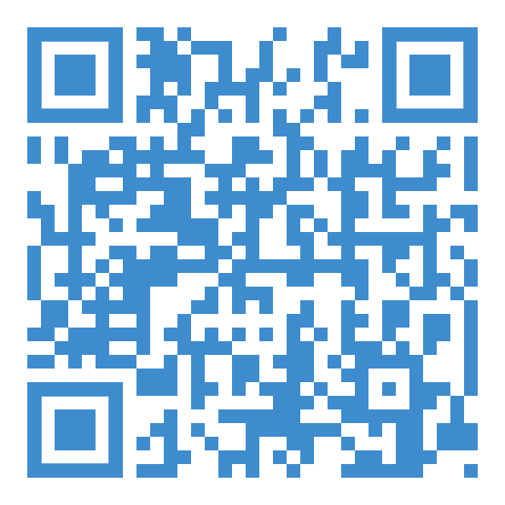
معًا، يمكننا أن نحقق عالمًا صديقًا لكبار السن
لمزيد من الدعم وللوصول إلى الدليل، قم بزيارة مركز موارد منظمة الصحة العالمية بشأن البرامج الوطنية للمدن والمجتمعات الصديقة للمسنين
انضم إلى شبكة منظمة الصحة العالمية العالمية للمدن والمجتمعات الصديقة للمسنين للتواصل مع الآخرين والحصول على الإلهام وتلقي الدعم

